Slide 1
Požární ochrana
27. 3. 2024

Slide 2
Legislativa
Zákon 133/1985 o požární ochraně
Zákon 320/2015 o Hasičském záchranném sboru
Zákon 172/2001 k provedení zákona o požární ochraně
Zákon 246/2001 o stanovení podmínek požární bezpečnosti a výkonu státního požárního dozoru (vyhláška o požární prevenci)
Zákon 247/2001 o organizaci a činnosti jednotek požární ochrany
Zákon 23/2008 o technických podmínkách požární ochrany staveb

Slide 3
Povinnosti právnických osob a podnikajících fyzických osob
obstarávat a zabezpečovat v potřebném množství a druzích požární techniku, věcné prostředky požární ochrany a požárně bezpečnostní zařízení
vytvářet podmínky pro hašení požárů a pro záchranné práce, zejména udržovat volné příjezdové komunikace a nástupní plochy pro požární techniku, únikové cesty a volný přístup k nouzovým východům, k rozvodným zařízením elektrické energie, k uzávěrům vody, plynu, topení a produktovodům, k věcným prostředkům požární ochrany a k ručnímu ovládání požárně bezpečnostních zařízení,
dodržovat technické podmínky a návody vztahující se k požární bezpečnosti výrobků nebo činností,
označovat pracoviště a ostatní místa příslušnými bezpečnostními značkami, příkazy, zákazy a pokyny ve vztahu k požární ochraně,
pravidelně kontrolovat prostřednictvím odborně způsobilé osoby (§ 11 odst. 1), technika požární ochrany (§ 11 odst. 2) nebo preventisty požární ochrany (§ 11 odst. 6) dodržování předpisů o požární ochraně a neprodleně odstraňovat zjištěné závady,
umožnit orgánu státního požárního dozoru provedení kontroly plnění povinností na úseku požární ochrany,
bezodkladně oznamovat územně příslušnému operačnímu středisku hasičského záchranného sboru kraje každý požár vzniklý při činnostech, které provozují, nebo v prostorách, které vlastní nebo užívají.

Slide 4
Povinnosti fyzických osob
počínat si tak, aby nedocházelo ke vzniku požáru, zejména při používání tepelných, elektrických, plynových a jiných spotřebičů a komínů, při skladování a používání hořlavých nebo požárně nebezpečných látek, manipulaci s nimi nebo s otevřeným ohněm či jiným zdrojem zapálení,
zajistit přístup k rozvodným zařízením elektrické energie a k uzávěrům plynu, vody a topení,
plnit příkazy a dodržovat zákazy týkající se požární ochrany na označených místech,
obstarat požárně bezpečnostní zařízení a věcné prostředky požární ochrany v rozsahu stanoveném zákonem,
zajistit přístup k požárně bezpečnostním zařízením a věcným prostředkům požární ochrany za účelem jejich včasného použití a dále udržovat tato zařízení a věcné prostředky v provozuschopném stavu; uvedené povinnosti se vztahují na osoby, které mají uvedená zařízení a věcné prostředky ve vlastnictví či užívání,
vytvářet v prostorách ve svém vlastnictví nebo užívání podmínky pro rychlé zdolání požáru a pro záchranné práce,
umožnit orgánu státního požárního dozoru provedení potřebných úkonů při zjišťování příčiny vzniku požáru a v odůvodněných případech mu bezúplatně poskytnout výrobky nebo vzorky k provedení požárně technické expertizy ke zjištění příčiny vzniku požáru,
oznamovat bez odkladu územně příslušnému hasičskému záchrannému sboru každý požár vzniklý při činnostech, které vykonává, nebo v prostorách, které vlastní nebo užívá,
dodržovat podmínky nebo návody vztahující se k požární bezpečnosti výrobků nebo činností.

Slide 5
Osobní/věcná pomoc, vstup na nemovitost
Osobní pomoc
Každý je povinen v souvislosti se zdoláváním požáru
  provést nutná opatření pro záchranu ohrožených osob,
  uhasit požár, jestliže je to možné, nebo provést nutná opatření k zamezení jeho šíření,
  ohlásit neodkladně na určeném místě zjištěný požár nebo zabezpečit jeho ohlášení,
  poskytnout osobní pomoc jednotce požární ochrany na výzvu velitele zásahu, velitele jednotky požární ochrany nebo obce.
Věcná pomoc
Každý je povinen na výzvu velitele zásahu, velitele jednotky požární ochrany nebo obce poskytnout dopravní prostředky, zdroje vody, spojová zařízení a jiné věci potřebné ke zdolání požáru.
Vstup na nemovitosti
Vlastník (správce, uživatel) nemovitosti je povinen umožnit vstup na nemovitost k provedení opatření nutných ke zdolání požáru nebo k zamezení jeho šíření, popřípadě k provedení jiných záchranných prací, zejména vyklidit nebo strpět vyklizení pozemku, odstranit nebo strpět odstranění staveb, jejich částí nebo porostů. O potřebě a rozsahu těchto opatření rozhoduje velitel zásahu.
Je-li to nezbytně nutné pro účely cvičení jednotky požární ochrany, vlastník (správce, uživatel) nemovitosti je povinen umožnit vstup na nemovitost; o tomto vstupu musí být hasičským záchranným sborem kraje nebo obcí, které cvičení jednotky požární ochrany organizují, předem uvědoměn, a to nejméně 24 hodiny před zahájením cvičení. Přitom se musí dbát, aby cvičením jednotky požární ochrany bylo co nejméně rušeno užívání nemovitosti a aby nevznikly škody, kterým lze zabránit.
Nesouhlasí-li vlastník (správce, uživatel) nemovitosti se vstupem na nemovitost, rozhodne hasičský záchranný sbor kraje nebo obec, které cvičení jednotky požární ochrany organizují, o tom, zda vstup na nemovitost je pro cvičení této jednotky nutný. To neplatí, jde-li o obydlí, kam lze vstupovat jen s předchozím souhlasem vlastníka nebo uživatele.

Slide 6
Státní požární dozor
Výkon státního požárního dozoru
Státní požární dozor se vykonává kontrolou dodržování povinností stanovených předpisy o požární ochraně,
Stavební prevence
Zjišťování příčin požáru
Krajská ředitelství

Slide 7
Kontroly PO
Způsob provádění pravidelných kontrol
  formou preventivních požárních prohlídek a prověřováním dokladů o plnění povinností stanovených předpisy o požární ochraně
  Preventivní požární prohlídky se provádějí ve všech objektech a zařízeních, kde právnické osoby a podnikající fyzické osoby provozují činnosti se zvýšeným a vysokým požárním nebezpečím.
  V objektech bez zvýšeného požárního nebezpečí, se preventivní požární prohlídky provádějí v provozech, ve kterých se na pracovištích pravidelně vyskytují současně nejméně 3 osoby v pracovním poměru nebo obdobném pracovním vztahu k provozovateli nebo veřejnost, popřípadě v dalších objektech nebo zařízeních, pokud tak určí provozovatelé těchto činností.
Lhůty preventivních požárních prohlídek
  v objektech a zařízeních, kde jsou provozovány činnosti s vysokým požárním nebezpečím, nejméně jednou za 3 měsíce
  v objektech a zařízeních, kde jsou provozovány činnosti se zvýšeným požárním nebezpečím, nejméně jednou za 6 měsíců,
  v objektech a zařízeních, kde jsou provozovány činnosti bez zvýšeného požárního nebezpečí nejméně jednou za rok.

Slide 8
Odborná způsobilost
Plnění povinností podle § 16 odst. 1 a § 16a mohou zabezpečovat pouze odborně způsobilé osoby
  znalci a znalecké ústavy v základním oboru požární ochrany
  fyzické osoby, které jsou absolventy škol požární ochrany nebo absolventy vysokoškolského studia, jehož součástí je ověřovací program pro odbornou způsobilost na úseku požární ochrany schválený ministerstvem,
  fyzické osoby, které složily zkoušku odborné způsobilosti před komisí ustavenou ministerstvem.
  příslušníci Hasičského záchranného sboru České republiky vykonávající funkce stanovené prováděcím předpisem k zákonu o hasičském záchranném sboru.

Slide 9
PPH a preventista
Preventista PO
  Právnické osoby a podnikající fyzické osoby zřizují funkci preventisty požární ochrany libovolně, dle vlastního rozhodnutí
  Plní některé povinnosti podle zákona o požární ochraně
  Vykonává činnost na základě absolvování odborné přípravy
Preventivní požární hlídka
  Právnické osoby a podnikající fyzické osoby zřizují preventivní požární hlídky
  v prostorách s nejméně třemi zaměstnanci, ve kterých provozují činnosti se zvýšeným požárním nebezpečím nebo s vysokým požárním nebezpečím,
  Úkolem preventivní požární hlídky je dohlížet na dodržování předpisů o požární ochraně a v případě vzniku požáru provést nutná opatření k záchraně ohrožených osob, přivolat jednotku požární ochrany a zúčastnit se likvidace požáru.

Slide 10
Školení PO
Školení a odborná příprava zaměstnanců o požární ochraně
  pravidelné školení zaměstnanců o požární ochraně a odbornou přípravu zaměstnanců zařazených do preventivních požárních hlídek a preventistů požární ochrany.
  všechny fyzické osoby, které jsou v pracovním nebo jiném obdobném poměru k právnické osobě nebo podnikající fyzické osobě.
  zvlášť pro vedoucí zaměstnance a zvlášť pro ostatní zaměstnance.
U právnických osob a podnikajících fyzických osob provádí školení (se zvýšeným požárním nebezpečím):
  odborně způsobilá osoba nebo technik požární ochrany školení vedoucích zaměstnanců o požární ochraně,
  odborně způsobilá osoba nebo technik požární ochrany odbornou přípravu preventistů požární ochrany a zaměstnanců zařazených do preventivních požárních hlídek,
  proškolený vedoucí zaměstnanec nebo preventista požární ochrany školení ostatních zaměstnanců o požární ochraně.
U právnických osob a podnikajících fyzických osob provádí školení (s vysokým požárním nebezpečím)
  odborně způsobilá osoba nebo technik požární ochrany školení vedoucích zaměstnanců o požární ochraně,
  odborně způsobilá osoba odbornou přípravu preventistů požární ochrany a zaměstnanců zařazených do preventivních požárních hlídek,
  technik požární ochrany nebo proškolený vedoucí zaměstnanec školení ostatních zaměstnanců o požární ochraně.

Slide 11
Členění provozovaných činností podle požárního nebezpečí
a) bez zvýšeného požárního nebezpečí,
b) se zvýšeným požárním nebezpečím,
c) s vysokým požárním nebezpečím.

Slide 12
Zvýšené požární nebezpeční
Za provozované činnosti se zvýšeným požárním nebezpečím se považují činnosti
při nichž se vyskytují v jednom prostoru nebo požárním úseku látky a směsi klasifikované podle zvláštního právního předpisu upravujícího oblast chemických látek
při nichž se vyskytují hořlavé nebo hoření podporující plyny v zásobnících, případně v nádobách (sudech, lahvích nebo kartuších), se součtem vnitřních objemů těchto nádob převyšujícím 100 litrů umístěných v jednom prostoru nebo požárním úseku...
u kterých se při výrobě nebo manipulaci vyskytuje hořlavý prach nebo páry hořlavých kapalin v ovzduší nebo v zařízení v takové míře, že nelze vyloučit vznik výbušné koncentrace nebo se hořlavý prach usazuje v souvislé vrstvě nejméně 1 mm,
ve výrobních provozech, ve kterých se na pracovištích s nejméně třemi zaměstnanci vyskytuje nahodilé požární zatížení 15 kg/m² a vyšší,
v prostorách, ve kterých se vyskytuje nahodilé požární zatížení 120 kg/m² a vyšší,
při nichž se používá otevřený oheň nebo jiné zdroje zapálení v bezprostřední přítomnosti hořlavých látek v pevném, kapalném nebo plynném stavu, kromě lokálních spotřebičů a zdrojů tepla určených k vytápění, vaření a ohřevu vody,
v budovách o sedmi a více nadzemních podlažích nebo o výšce větší než 22,5 m, kromě bytových domů,
ve stavbách pro shromažďování většího počtu osob, ve stavbách pro obchod, ve stavbách ubytovacích zařízení a ve stavbách, které jsou na základě kolaudačního rozhodnutí určeny pro osoby se sníženou schopností pohybu a orientace,
v podzemních prostorách určených pro poskytování služeb nebo obchod s nahodilým požárním zatížením 15 kg/m² a vyšším, ve kterých se může současně vyskytovat sedm a více osob,
u kterých nejsou běžné podmínky pro zásah.

Slide 13
Složité podmínky pro zásah
činnosti, u kterých nejsou běžné podmínky pro zásah, a to za okolností, kdy jsou tyto činnosti provozovány
  v dispozičně složitých a nepřehledných objektech (např. podzemní hromadné garáže, tunely nad 350 m délky, podzemní systémy hromadné dopravy osob),
  v prostorách a zařízeních, kde by vstup nebo činnost jednotky požární ochrany bez upozornění na zvláštní nebezpečí nebo postup hašení znamenal ohrožení zdraví a životů hasičů (např. výroba, skladování nebo prodej výbušin, pyrotechnických výrobků, hořlavých nebo hoření podporujících plynů…m),
  za podmínek, při nichž se vyskytují vybrané nebezpečné chemické látky a přípravky v množství stejném nebo větším, než je množství uvedené v příloze č. 1 zvláštního právního předpisu
  v objektech a zařízeních provozů chemické výroby
  v objektech a zařízeních administrativních, školských a zdravotnických provozů uvedených v příloze č. 2 vyhlášky o 7 a více nadzemních podlažích, nebo o 4 a více nadzemních podlažích, pokud tyto objekty nemají zřízeny chráněné únikové cesty,
  ve stavbách pro osoby se sníženou schopností pohybu a orientace, ve stavbách ubytovacích zařízení o 7 a více nadzemních podlažích nebo o 4 a více nadzemních podlažích, pokud tyto objekty nemají zřízeny chráněné únikové cesty,
  ve stavbách pro shromažďování většího počtu osob a ve stavbách pro obchod

Slide 14
Vysoké požární nebezpeční
Za provozované činnosti s vysokým požárním nebezpečím se považují činnosti
při nichž se vyskytují látky a směsi klasifikované podle zvláštního právního předpisu upravujícího oblast chemických látek jako oxidující, extrémně hořlavé, vysoce hořlavé a hořlavé...
při nichž se vyrábějí nebo plní do zásobníků, cisteren nebo nádob hořlavé kapaliny nebo hořlavé plyny anebo hoření podporující plyny s roční produkcí 5 000 tun a vyšší,
v provozech, ve kterých se přečerpáváním a zvyšováním tlaku v potrubí o vnitřním průměru 0,8 m a větším zabezpečuje přeprava kapalných nebo plynných látek a směsí klasifikovaných podle zvláštního právního předpisu upravujícího oblast chemických látek jako extrémně hořlavé, vysoce hořlavé a hořlavé, anebo kapalných nebo plynných látek a směsí, které splňují kritéria tříd a kategorií nebezpečnosti 2.2 až 2.4; 2.6; 2.8 typu A až F; 2.9; 2.11 až 2.13 a 2.15 typu A až F stanovených v přímo použitelném předpisu Evropské unie,
v budovách o 15 a více nadzemních podlažích nebo o výšce větší než 45 m,
v podzemních prostorách s nahodilým požárním zatížením 15 kg/m² a vyšším, ve kterých se může současně vyskytovat více než 200 osob.

Slide 15
VĚCNÉ PROSTŘEDKY POŽÁRNÍ OCHRANY A POŽÁRNĚ BEZPEČNOSTNÍ ZAŘÍZENÍ
Množství, druhy a způsob vybavení prostor a zařízení věcnými prostředky požární ochrany a požárně bezpečnostními zařízeními vyplývá z požárně bezpečnostního řešení stavby
Druhy věcných prostředků požární ochrany se rozumí
  hasicí přístroje (přenosné, přívěsné a pojízdné),
  osobní ochranné prostředky,
  prostředky pro záchranu a evakuaci osob (např. seskokové matrace, plachty a záchranné tunely, žebříky, hydraulické vyprošťovací zařízení, pneumatické vaky),
  prostředky pro práci ve výškách, nad volnými hloubkami, na vodě, ve vodě a pod hladinou,
  prostředky pro práci s nebezpečnými látkami a pro dekontaminaci, analyzátory plynů, kapalin a nebezpečných látek,
  požární výzbroj, stejnokrojové a výstrojní součástky a doplňky,
  spojovací a komunikační prostředky a technologie operačních středisek,
  hasiva a příměsi do hasiv,
  požární příslušenství,
  přenosné zásahové prostředky (např. požární stříkačky, generátory, ventilátory).
Umístění hasicích přístrojů
  Umístění hasicích přístrojů musí umožňovat jejich snadné a rychlé použití.
  Hasicí přístroje se umísťují tak, aby byly snadno viditelné a volně přístupné. Je-li to nezbytné (např. z provozních důvodů), lze hasicí přístroje umístit i do skrytých prostor. V případech, kdy je omezena nebo ztížena orientace osob z hlediska rozmístění hasicích přístrojů (např. v nepřehledných, rozlehlých nebo skrytých prostorách) se k označení umístění hasicích přístrojů použije příslušná požární značka umístěná na viditelném místě.
  Hasicí přístroje se umísťují v místech, kde je nejvyšší pravděpodobnost vzniku požáru nebo v jejich dosahu.
  umísťují se na svislé stavební konstrukci a v případě, že jsou k tomu konstrukčně přizpůsobeny, na vodorovné stavební konstrukci.
  Rukojeť hasicího přístroje umístěného na svislé stavební konstrukci musí být nejvýše 1,5 m nad podlahou. Hasicí přístroje umístěné na podlaze nebo na jiné vodorovné stavební konstrukci musí být vhodným způsobem zajištěny proti pádu.

Slide 16
Třídy požáru
Třídy požáru | použití
A | HOŘENÍ PEVNÝCH LÁTEK HOŘÍCÍCH PLAMENEM NEBO ŽHNUTÍM (DŘEVO, UHLÍ, TEXTIL, PAPÍR, SLÁMA, PLASTY)
B | HOŘENÍ KAPALNÝCH LÁTEK A TĚCH, KTERÉ DO KAPALNÉHO USKUPENÍ PŘECHÁZEJÍ (BENZIN, NAFTA, OLEJE BARVY A LAKY, ŘEDIDLA…)
C | POŽÁRY PLYNŮ (METAN, PROPAN)
D | HOŘENÍ LEHKÝCH ALKALICKÝCH KOVŮ (HOŘČÍK A JEHO SLITINY S HLINÍKEM)
F | HOŘENÍ JEDLÝCH OLEJŮ A TUKŮ VE FRITÉZÁCH

Slide 17
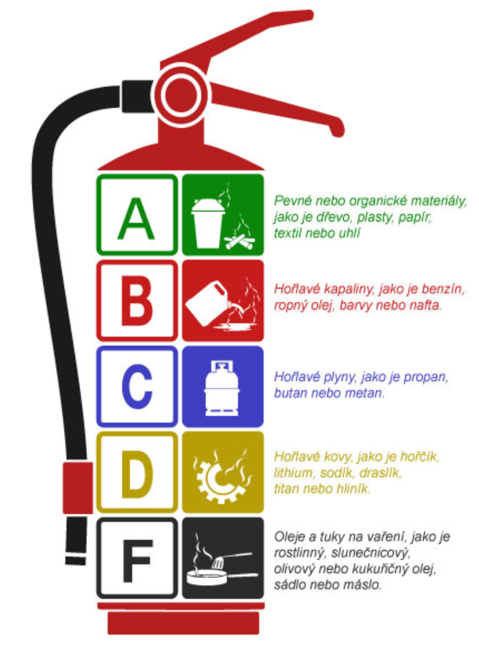
Typy přenosných hasících přístrojů
Vodní přenosné hasící přístroje
  Požár třídy A
Přenosné hasící přístroje používající vodní mlhu
  Požár třídy A
  Vodní mlha je nevodivá (lze hasit elektrická zařízení)
Pěnové přenosné hasící přístroje
  Požár třídy A a B
Přenosné hasící přístroje s CO2
  Čisté hasivo na požár třídy B a C
Přenosné hasící přístroje práškové
  Požár třídy A,B,C a D
Halonové přenosné hasící přístroje (halonové alternativy)
  Požár třídy B a C

Slide 18
Požárně bezpečnostní zařízení
Druhy požárně bezpečnostních zařízení se rozumí
  zařízení pro požární signalizaci (např. elektrická požární signalizace, zařízení dálkového přenosu, zařízení pro detekci hořlavých plynů a par, autonomní požární signalizace, ruční požárně poplachové zařízení),
  zařízení pro potlačení požáru nebo výbuchu (např. stabilní nebo polostabilní hasicí zařízení, automatické protivýbuchové zařízení, samočinné hasicí systémy),
  zařízení pro usměrňování pohybu kouře při požáru (např. zařízení pro odvod kouře a tepla, zařízení přetlakové ventilace, kouřová klapka včetně ovládacího mechanismu, kouřotěsné dveře, zařízení přirozeného odvětrání kouře),
  zařízení pro únik osob při požáru (např. požární nebo evakuační výtah, nouzové osvětlení, nouzové sdělovací zařízení, funkční vybavení dveří, bezpečnostní a výstražné zařízení),
  zařízení pro zásobování požární vodou (např. vnější požární vodovod včetně nadzemních a podzemních hydrantů, plnících míst a požárních výtokových stojanů, vnitřní požární vodovod včetně nástěnných hydrantů, hadicových a hydrantových systémů, nezavodněné požární potrubí),
  zařízení pro omezení šíření požáru (např. požární klapka, požární dveře a požární uzávěry otvorů včetně jejich funkčního vybavení, systémy a prvky zajišťující zvýšení požární odolnosti stavebních konstrukcí nebo snížení hořlavosti stavebních hmot, vodní clony, požární přepážky a ucpávky),
  náhradní zdroje a prostředky určené k zajištění provozuschopnosti požárně bezpečnostních zařízení, zdroje nebo zásoba hasebních látek u zařízení pro potlačení požáru nebo výbuchu a zařízení pro zásobování požární vodou, zdroje vody určené k hašení požárů,
  zařízení zamezující iniciaci požáru nebo výbuchu.
V prostorách a zařízeních právnických osob a podnikajících fyzických osob, u nichž nebylo stanoveno množství, druhy a způsob vybavení věcnými prostředky požární ochrany a požárně bezpečnostními zařízeními se zabezpečují a instalují alespoň
  na každých započatých 200 m² půdorysné plochy podlaží objektu přenosné hasicí přístroje

Slide 19
EPS
Elektrická požární signalizace je soubor technických zařízení, která slouží k tomu, aby detekovala požár, a to již při jeho vzniku a rychle přivolala na místo vzniku požáru osobu, která je schopna vznikající požár sama zlikvidovat nebo přivolat další pomoc.
Kromě uvedených vlastností může ještě ovládat automatické protipožární zařízení, Stabilní hasící zařízení (SHZ), kouřové klapky, elektrické zámky na nouzových východech apod.
Systém EPS zpravidla tvoří:
  Ústředna EPS
  Požární hlásiče
  Požární poplachová zařízení
  Zařízení pro přenos požárního poplachu
  Obslužné pole požární ochrany (OPPO)
  Ovládací panely
  Klíčový trezor požární ochrany (KPTO)
  Řídící jednotka samočinného zařízení požární ochrany
  Zařízení pro přenos hlášení poruchových stavů
  Přídržné magnety

Slide 20
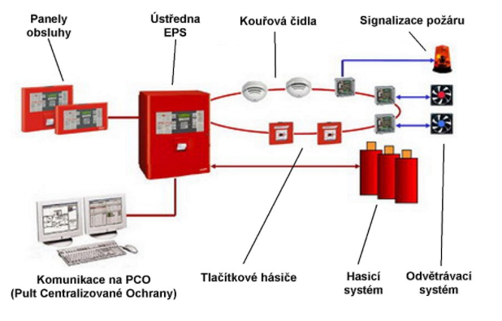

Slide 21
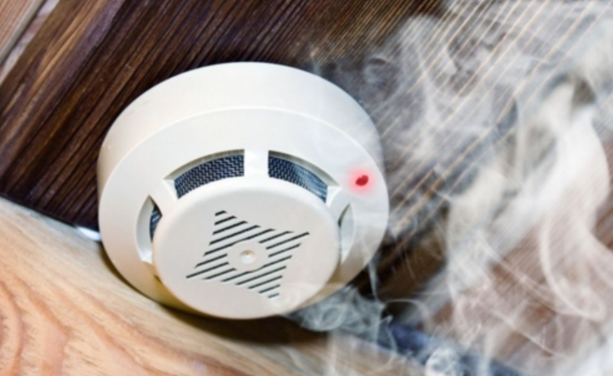
Požární hlásiče
Požární hlásiče manuální
  Tlačítkové hlásiče (adresné, neadresné)
Požární hlásiče automatické
  zařízení, která reagují na vnější průvodní jevy požáru,
  typ hlásiče musí odpovídat předpokládanému druhu požáru a způsobu jeho šíření.
Typy hlásičů
  ionizační
    detekují plyny a kouř na bázi uhlíku. Jsou velmi citlivé a reagují na kouř lidskému oku neviditelný
  optické
    detekují kouř pomocí změny intenzity pulzujícího infrapaprsku dopadajícího na fotodiodu
    nejpoužívanější
  tepelné
    reagují na okolní teplotu
  kombinované
    V místech ,kde je nutné minimalizovat plané poplachy
    Např. opticko-kouřové
  Lineární hlásič
    je používán tam, kde není možno z důvodu konstrukce budovy použít hlásiče předchozí.

Slide 22
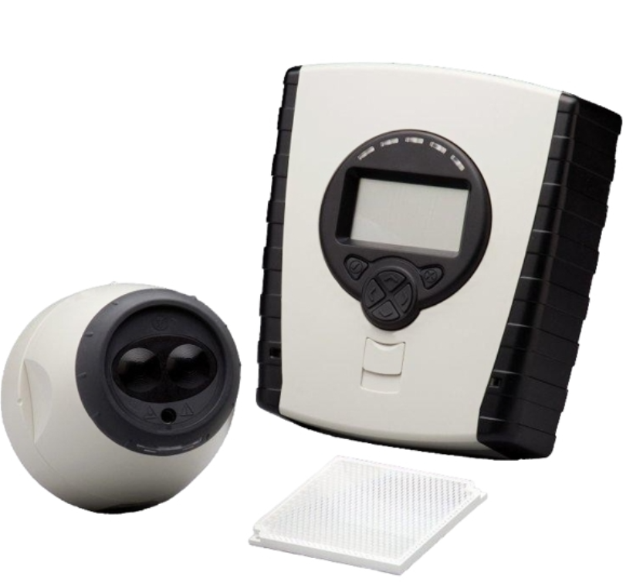
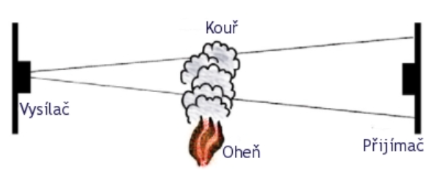

Slide 23
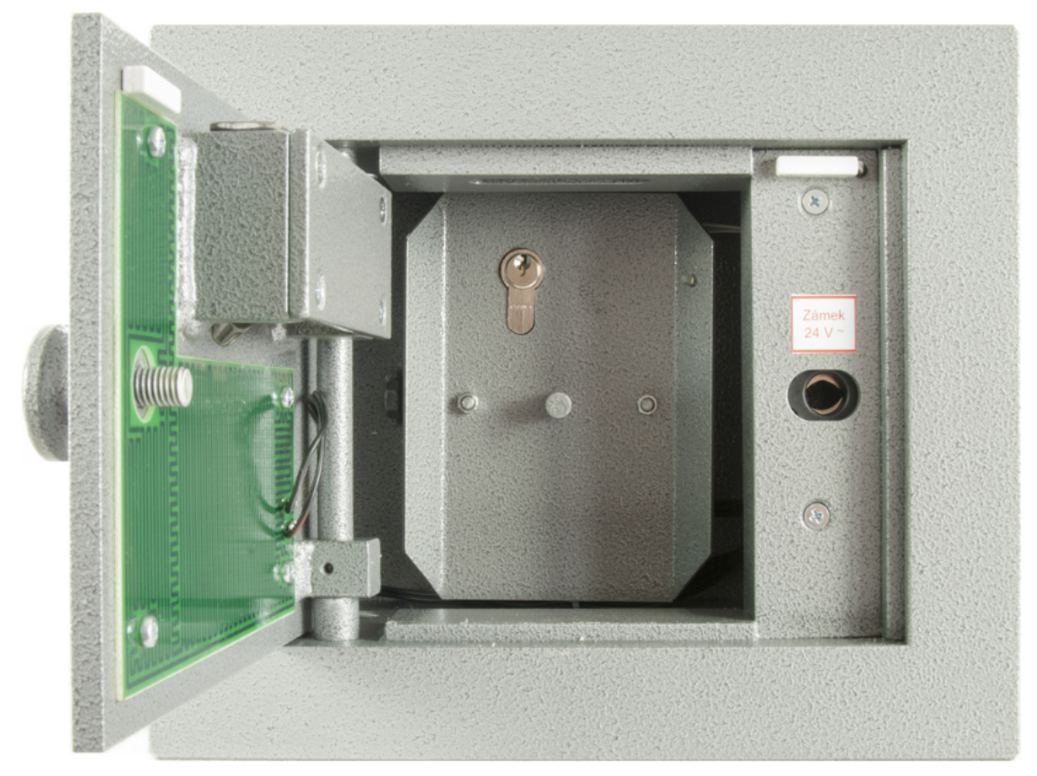
Požární poplachová zařízení
  akustická
    sirény, bzučáky nebo požární zvony. V případě, že je ústředna EPS spojena s evakuačním rozhlasem, jsou prostřednictvím reproduktorů informovány osoby přehráváním předem nahraných zpráv.
  optická.
    především majáky, žárovková nebo výbojková signalizační světla, signálky, kontrolky nebo informační displeje.
Zařízení pro přenos požárního poplachu
  Prostřednictvím tohoto zařízení je propojena ústředna EZS s ohlašovnou požáru nebo s dispečinkem jednotky požární ochrany. Přenos může být místní nebo dálkový
  Obslužné pole požární ochrany (OPPO)
  Je univerzální typizovaný ovladač pro všechny u nás používané ústředny EPS.
Klíčový trezor požární ochrany (KTPO)
  speciální schránku sloužící k uložení klíčů od objektu.

Slide 24
Stabilní hasící zařízení
SHZ na bázi vody
  Sprinklerové systémy
    Systémy suchého potrubí
    Systémy mokrého potrubí
  Systémy na bázi vodní mlhy
SHZ na bázi plynů
  SHZ na bázi halonových alternativ (heptafluorpropan…)
  SHZ na bázi inertních plynů a snížení koncentrace kyslíku

Slide 25
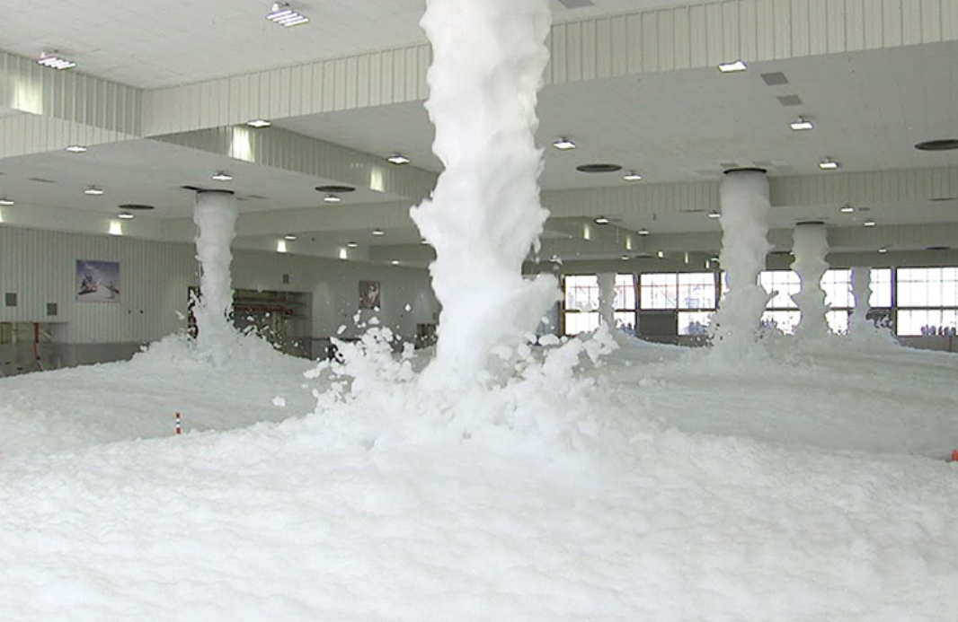
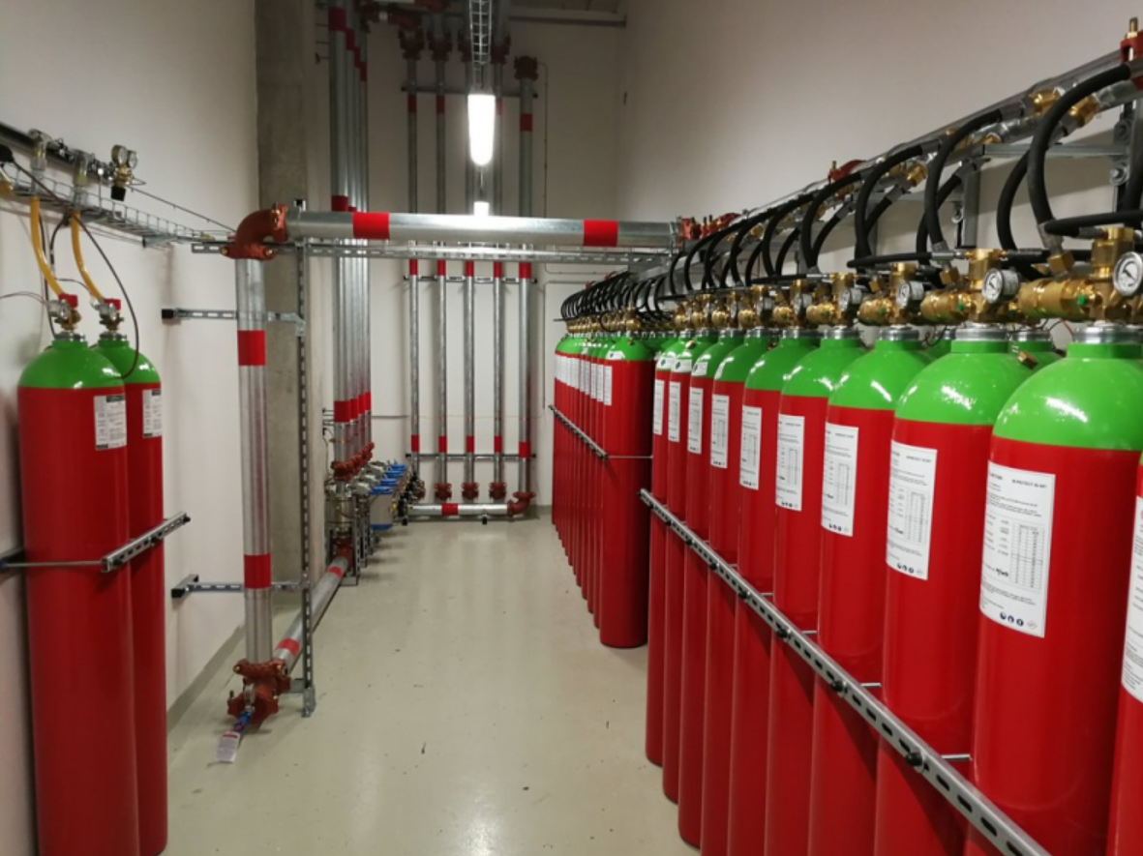
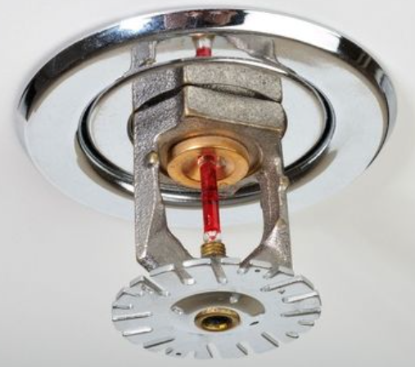

Slide 26
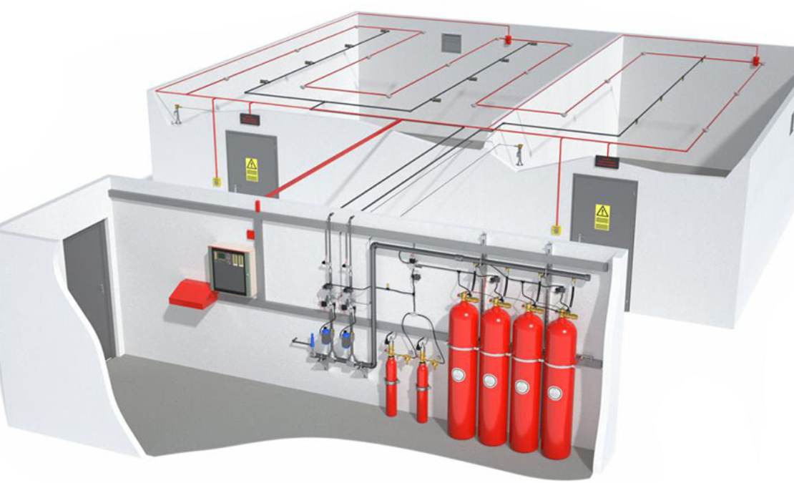
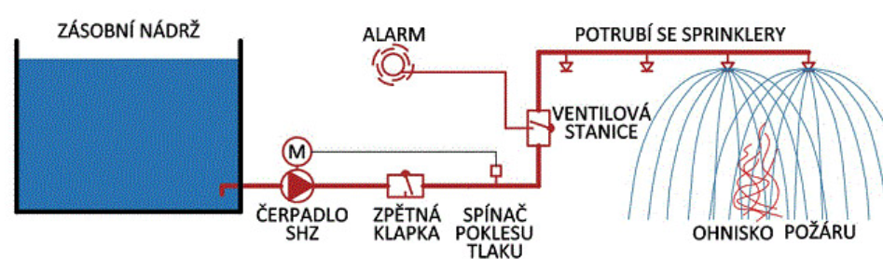

Slide 27
Evakuace osob
Faktory ovlivňující evakuaci
  Zplodiny hoření
  Nedostatek kyslíku
  Plamen
  Teplo
  Psychický stav
  Fyzický stav
Doba evakuace
  Celková doba potřebná pro evakuaci osob z objektu (RSET) a dostupná doba pro evakuaci osob z objektu (ASET)
  Cca 10 minut
  Požární inženýrství
Faktory ovlivňující dobu evakuace
  Způsob detekce požáru
  Způsob vyhlášení evakuace
  Dispoziční řešení stavby
  Dobrý příklad
  Pozornost
  Školení a trénink

Slide 28
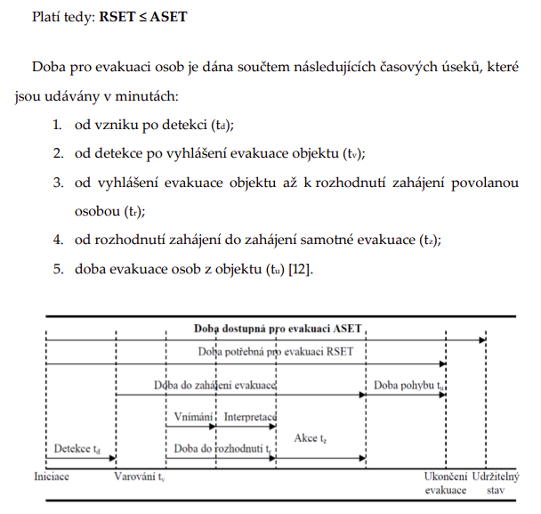
Obecně lze evakuaci považovat za bezpečnou, pokud doba potřebná pro evakuaci osob (RSET) je menší nebo nejvýše rovna dostupné době pro evakuaci (ASET)

Slide 29
Evakuační postupy
Současná evakuace (neřízená)
  Organizačně jednodušší
  Postačuje jasná a včasná výzva k evakuaci
  V úzkých místech se mohou tvořit fronty
  Rychlejší šíření požáru
Postupná evakuace (řízená)
  Nutná pečlivá příprava a školení zaměstnanců
  Nejprve evakuace osob z podlaží, kde je požár
  Dále z podlaží nad požárem, následně z podlaží pod požárem a nakonec z ostatních podlaží

Slide 30
Únikové cesty
Nechráněné
  Jakýkoliv trvale volný komunikační prostor směřující z požárního úseku k východu na volné prostranství nebo do CHÚC
Částečně chráněné
  Stejné podmínky jako nechráněné, navíc jsou situovány v požárním úseku bez požárního rizika
Chráněné
  Musí být chráněny proti účinkům požáru a odvětrávány

Slide 31
Požární odolnost
požární odolnost stavebních konstrukcí je doba, po kterou jsou konstrukce schopny odolávat účinkům plamene a vysokým teplotám.
Uvádí se v minutách v základní hodnotové stupnici: 15, 30, 45, 60, 90, 120 a 180 minut.
Požární úzávěry dělíme z hlediska kritérií požární odolnosti na:
  EW - omezující požár, u kterých je sledováno množství sálavého tepla vyzařující z povrchu na straně odvrácené od požáru.
  EI- bránící požáru, u kterých se na straně odvrácené od požáru sleduje přímo povrchová teplota.

Slide 32
Dokumentace PO
Druhy dokumentace požární ochrany
  dokumentace o začlenění do kategorie činností se zvýšeným požárním nebezpečím nebo s vysokým požárním nebezpečím,
  posouzení požárního nebezpečí,
  stanovení organizace zabezpečení požární ochrany,
  požární řád,
  požární poplachové směrnice,
  požární evakuační plán,
  dokumentace zdolávání požárů,
  řád ohlašovny požárů,
  tematický plán a časový rozvrh školení zaměstnanců a odborné přípravy preventivních požárních hlídek a preventistů požární ochrany,
  dokumentace o provedeném školení zaměstnanců a odborné přípravě preventivních požárních hlídek a preventistů požární ochrany,
  požární kniha,
  dokumentace o činnosti a akceschopnosti jednotky požární ochrany, popřípadě požární hlídky

Slide 33
Požárně bezpečnostní řešení
Požárně bezpečnostní řešení obsahuje
  seznam použitých podkladů pro zpracování,
  stručný popis stavby z hlediska stavebních konstrukcí, výšky stavby, účelu užití, popřípadě popisu a zhodnocení technologie a provozu, umístění stavby ve vztahu k okolní zástavbě,
  rozdělení stavby do požárních úseků,
  stanovení požárního rizika, popřípadě ekonomického rizika, stanovení stupně požární bezpečnosti a posouzení velikosti požárních úseků,
  zhodnocení navržených stavebních konstrukcí a požárních uzávěrů z hlediska jejich požární odolnosti,
  zhodnocení navržených stavebních hmot (stupeň hořlavosti, odkapávání v podmínkách požáru, rychlost šíření plamene po povrchu, toxicita zplodin hoření apod.),
  zhodnocení možnosti provedení požárního zásahu, evakuace osob, zvířat a majetku a stanovení druhů a počtu únikových cest, jejich kapacity, provedení a vybavení,
  stanovení odstupových, popřípadě bezpečnostních vzdáleností a vymezení požárně nebezpečného prostoru, zhodnocení odstupových, popřípadě bezpečnostních vzdáleností ve vztahu k okolní zástavbě, sousedním pozemkům a volným skladům,
  určení způsobu zabezpečení stavby požární vodou včetně rozmístění vnitřních a vnějších odběrních míst, popřípadě způsobu zabezpečení jiných hasebních prostředků u staveb, kde nelze použít vodu jako hasební látku,
  vymezení zásahových cest a jejich technického vybavení, opatření k zajištění bezpečnosti osob provádějících hašení požáru a záchranné práce, zhodnocení příjezdových komunikací, popřípadě nástupních ploch pro požární techniku,
  stanovení počtu, druhů a způsobu rozmístění hasicích přístrojů, popřípadě dalších věcných prostředků požární ochrany nebo požární techniky,
  zhodnocení technických, popřípadě technologických zařízení stavby (rozvodná potrubí, vzduchotechnická zařízení, vytápění apod.) z hlediska požadavků požární bezpečnosti,
  stanovení zvláštních požadavků na zvýšení požární odolnosti stavebních konstrukcí nebo snížení hořlavosti stavebních hmot,
  posouzení požadavků na zabezpečení stavby požárně bezpečnostními zařízeními, následně stanovení podmínek a návrh způsobu jejich umístění a instalace do stavby (dále jen "návrh"); návrh vždy obsahuje
Vyžaduje-li to rozsah stavby nebo v případě požadavku orgánu státního požárního dozoru tvoří nedílnou součást požárně bezpečnostního řešení výkresy požární bezpečnosti zpracované podle normativních požadavků.³³) Výkresy požární bezpečnosti stavby obsahují
  grafické označení požárních úseků včetně uvedení stupně požární bezpečnosti,
  požární odolnost stavebních konstrukcí a požárních uzávěrů,
  vyznačení únikových cest, směrů úniku a východů do volného prostoru, celkový počet unikajících osob a počty osob unikajících jednotlivými směry,
  schéma vybavení požárně bezpečnostními zařízeními,
  zdroje požární vody (vnější a vnitřní odběrní místa),
  umístění hlavních uzávěrů vody, plynu, popřípadě dalších rozvodů, umístění hlavních vypínačů elektrické energie,
  způsob rozmístění a druhy hasicích přístrojů, bezpečnostních značek a tabulek,⁹)
  vyznačení požárně nebezpečného prostoru stavby a sousedních objektů, přístupových komunikací, nástupních ploch pro požární techniku a zásahových cest.
  Rozsah zpracování a obsah požárně bezpečnostního řešení může být v jednotlivých případech, v závislosti na rozsahu a velikosti stavby, přiměřeně omezen nebo rozšířen. Vždy však musí být dostatečným podkladem pro posouzení požární bezpečnosti navrhované stavby. V odůvodněných případech může být součástí požárně bezpečnostního řešení expertní zpráva nebo expertní posudek.

Slide 34
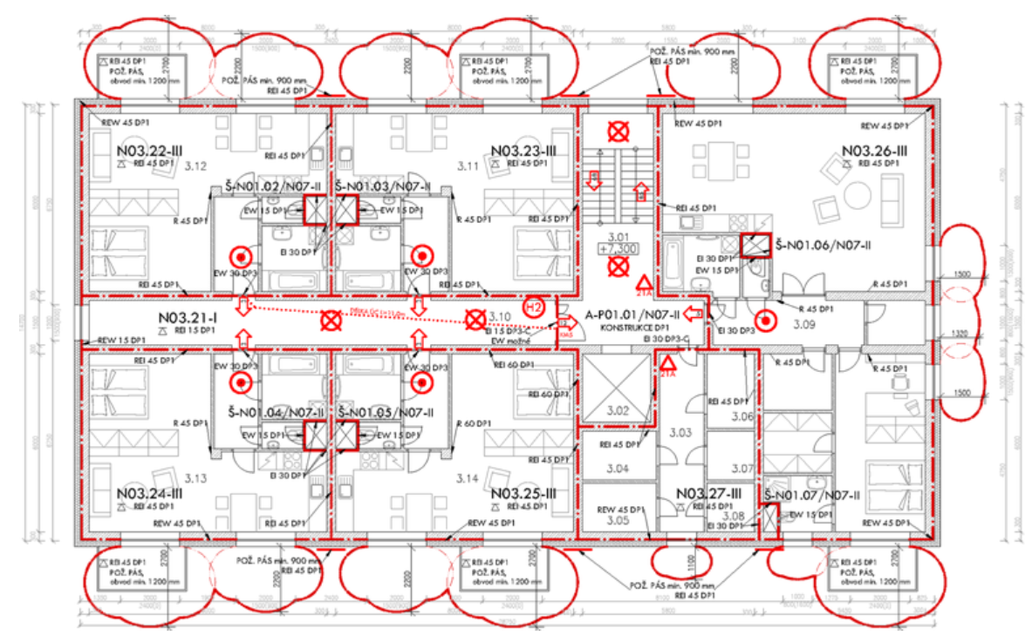

Slide 35
CHÚC
Na chráněné únikové cestě lze umístit předmět z hořlavé látky (dále jen „hořlavý předmět") za těchto podmínek
a) vzdálenost hořlavého předmětu od části stavby z hořlavých hmot s výjimkou podlahy nebo jiného hořlavého předmětu musí bránit přenesení hoření, přičemž tato vzdálenost nesmí být menší než 2 m,
b) hořlavý předmět nebo jeho část nesmí být z plastu, není-li dále uvedeno jinak,
c) hořlavý předmět nesmí být umístěn na strop nebo podhled nebo do prostoru pod stropem nebo podhledem v části chráněné únikové cesty určené pro pohyb osob nebo činnost jednotek požární ochrany,
d) hořlavý předmět musí být připevněn tak, aby nedošlo k jeho uvolnění při úniku osob nebo při činnosti jednotek požární ochrany,
e) v prostoru chráněné únikové cesty lze na stěnu o ploše 60 m² umístit pouze jeden hořlavý předmět. Na podlaží chráněné únikové cesty nesmí být umístěny více než tři hořlavé předměty,
f) hořlavý předmět ve tvaru „nástěnky" nesmí být v prostoru chráněné únikové cesty umístěn, je-li větší než 1,3 m² při tloušťce 4 mm; umístění jiných hořlavých předmětů, není-li uvedeno jinak v bodu A.2., je možné pouze tehdy, bude-li dosaženo nejméně stejné úrovně požární bezpečnosti, přičemž plocha 1,3 m² nesmí být překročena.
V prostoru chráněné únikové cesty lze dále umístit
jeden malý závěsný automat na nápoje, jiné zboží nebo službu pro tři podlaží,
květinovou výzdobu z plastů, pokud průmět plochy této výzdoby na stěnu není větší než 0,5 m² a hloubka této výzdoby nepřesahuje 0,1 m. Při umístění této výzdoby nesmí být omezena minimální šířka únikové cesty stanovená výpočtem.
Hořlavý předmět neuvedený výše. lze v prostoru chráněné únikové cesty umístit, jestliže
a) jde o židli z nehořlavé konstrukce s čalouněnou úpravou. Při umístění více než dvou židlí, musí být tyto z nehořlavé konstrukce a zároveň musí být splněna podmínka podle § 19 odst. 3.,
b) jde o jiný sedací nábytek, jehož čalouněná část musí splňovat podmínku podle § 19 odst. 3 a jeho konstrukce je vyrobena z materiálu, který splňuje tyto požadavky - třídu reakce na oheň nejméně D podle české technické normy uvedené v příloze č. 1 část 5 nebo stupeň hořlavosti nejméně C2 podle české technické normy uvedené v příloze č. 1 část 1 bod 3 a zároveň velikost předmětu nesmí být o rozměrech větších, než jsou obvyklé u běžné židle.
Předměty uvedené výše nesmí svým umístěním,
a) ovlivňovat pohyb osob v chráněné únikové cestě nebo při vstupu na ni nebo výstupu z ní, zejména při převržení, pádu nebo odvalení,
b) zasahovat do minimální šíře chráněné únikové cesty, stanovené v projektové nebo obdobné dokumentaci nebo výpočtem podle českých technických norem uvedených v příloze č. 1 část 2,
c) bránit otevírání či zavírání dveří na této komunikaci nebo na vstupu na ni nebo výstupu z ní.
V chráněné únikové cestě lze umístit jeden hořlavý předmět umělecké či historické hodnoty nepřesahující rozměry 2 x 2 m za podmínky, že je stavba v části umístění tohoto předmětu zajištěna
a) elektrickou požární signalizací a zároveň stabilním hasicím zařízením, nebo
b) elektrickou požární signalizací a osobou schopnou provést prvotní hasební zásah po dobu přítomnosti osob ve stavbě.
Hořlavý předmět nesmí zasahovat do prostoru chráněné únikové cesty víc než 5 cm. Textilní hořlavé předměty nejsou přípustné.
Podmínky podle této přílohy se nevztahují na
a) hořlavé předměty nebo hořlavé části stavebních konstrukcí, které jsou součástí stavby, pokud je jejich užití v souladu s požárně bezpečnostním řešením, jiným obdobným dokumentem nebo českými technickými normami uvedenými v příloze č. 1 část 2,
b) povrchovou úpravu provedenou v souladu s požárně bezpečnostním řešením, jiným obdobným dokumentem nebo českými technickými normami uvedenými v příloze č. 1 část 2.

Slide 36
Stavba zdravotnického zařízení a sociální péče
Při navrhování stavby zdravotnického zařízení a zařízení sociální péče se postupuje podle české technické normy uvedené v příloze č. 1 části 1 bodu 4, pokud není dále stanoveno jinak.
Jesle nesmí být umístěny v podzemním podlaží. To neplatí, je-li z tohoto prostoru východ přímo na volné prostranství
Schodiště ve stavbě zdravotnického zařízení a zařízení sociální péče s třemi a více nadzemními podlažími nebo se dvěma a více podzemními podlažími musí být označeno u vstupu do každého podlaží.
Požárně dělicí a nosná stavební konstrukce stavby zdravotnického zařízení a zařízení sociální péče musí být navržena s požární odolností 30 minut,
Stavba sociální péče, na kterou se nevztahuje požadavek podle české technické normy uvedené v příloze č. 1 části 1 bodu 4 na zajištění elektrickou požární signalizací, musí být vybavena zařízením autonomní detekce a signalizace. Zařízení autonomní detekce a signalizace musí být umístěno v každé ubytovací jednotce a v části vedoucí k východu z domu, pokud se nejedná o chráněnou únikovou cestu.
Ve stavbě zdravotnického zařízení a zařízení sociální péče s projektovanou kapacitou nad 50 osob musí být v lůžkových částech prokázáno zkouškou provedenou podle českých technických norem uvedených v příloze č. 1 části 10, že
  zápalnost textilní záclony a závěsu je delší než 20 sekund a
  čalouněné materiály vyhovují z hlediska zápalnosti.

Slide 37
Stavba užívaná k činnosti školy a školského zařízení
Při navrhování stavby užívané k činnosti školy a školského zařízení se postupuje podle české technické normy uvedené v příloze č. 1 části 1 bodu 1, pokud není dále stanoveno jinak.
Stavba mateřské školy nesmí mít více než 2 nadzemní podlaží. Podzemní podlaží nesmí být navrženo pro pobyt dětí. Při umístění mateřské školy ve stavbě jiného účelu, než je stavba užívaná k činnosti školy, musí být prostor mateřské školy situován nejvýše ve druhém nadzemním podlaží.
Pro stavbu mateřské školy musí být navržena požárně dělicí konstrukce a konstrukce zajišťující stabilitu stavby z konstrukcí druhu DP1, popřípadě DP2.
Každá třída mateřské školy musí tvořit samostatný požární úsek.
Ve stavbě mateřské školy určené pro více než 20 dětí musí být navrženy dvě únikové cesty.
Ve stavbě mateřské školy, základní školy, základní školy a střední školy určené pro žáky se zdravotním postižením nesmí být na únikové cestě použity kývavé nebo turniketové dveře.
Stavba školy určená pro více než 100 dětí, žáků nebo studentů musí být navržena s domácím rozhlasem s nuceným poslechem.

Slide 38
Památkové objekty
Stavba památkově chráněná
  Stavba památkově chráněná musí být vybavena
    elektrickou požární signalizací nebo hlásičem požáru použitým v elektrické zabezpečovací signalizaci,
    stabilním hasicím zařízením v
      jedinečných prostorech staveb nebo prostorech s jedinečnými sbírkami historických předmětů,
      jedinečných dřevěných stavbách včetně jejich vnější ochrany.
Ochrana movitých kulturních památek
  Část stavby, v níž jsou umístěny movité kulturní památky, musí být vybavena
    elektrickou požární signalizací nebo hlásičem požáru použitým v elektrické zabezpečovací signalizaci,
    stabilním hasicím zařízením, jde-li o jedinečnou sbírku historických předmětů.
    Požadavky podle odstavce 1 neplatí pro stavbu, v níž byly movité kulturní památky umístěny přede dnem účinnosti této vyhlášky.

